Slide 1
Vanhempainilta – tulevat seiskat - Kanavan koulu
12.5.2026

Slide 2
Yleistä koulusta ja seiskojen tärkeitä koulun aikuisia
Kanavan koulussa toimii lukuvuonna 2026-27 yhteensä 18 yleisopetuksen luokkaa, yksi pienryhmä ja yksi kunnallinen ITU-luokka
Oppilaita 395, joista seiskoja 138 → 6 rinnakkaisluokkaa
Luokanvalvojat:
7A Kirsi Aho
7B Sanna Ketko
7C Katja Hämetvaara
7D Lotta ja Tapio Pietilä
7E Kati Raski
7F Heidi Laurila
Erityisopettaja – Minna Knuutila
Oppilaanohjaajat – Heli Piirainen ja Suvi-Tuulia Rentola
Koulunkäynninohjaaja – Sanna Kallio
Apulaisrehtori – Jenny Sihvo
Muut opettajat ja ohjaajat nähtävillä Kanavan koulun kotisivuilla

Slide 3
Opiskeluhuollon väki Kanavan koulussa
Terveydenhoitaja – Annika Jokela
Koulukuraattori - Reetta Korri
Koulupsykologi – Nea Nurmisto (virkavapaalla lv 2026-27)
Kouluyhteisöohjaaja - Taru Peltoniemi

Slide 4
7-luokkien muodostumisesta
Luokkien muodostumiseen vaikuttavat mm.:
A2-kieli (saksa)
Katsomusaineet
Tuen tarpeet (mm. max. 5 oppilaskohtaisen tuen oppilasta / luokka)
Siirtopalaverit ja niissä luokanopettajien suositukset
Muut taustatekijät

Slide 5
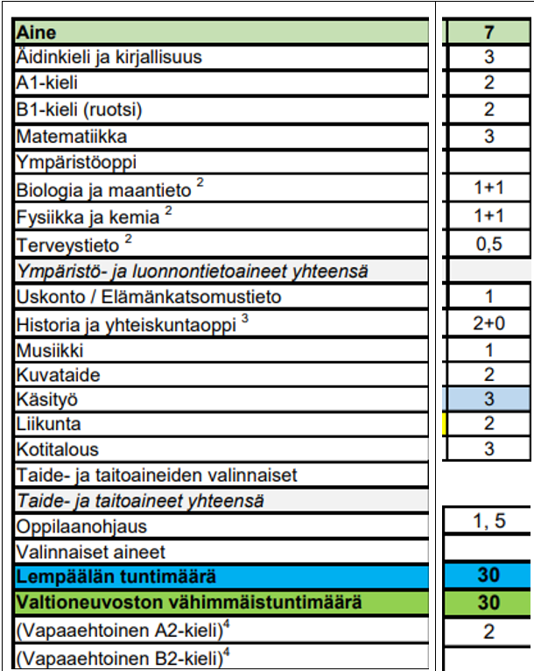
7.lk tuntijako

Slide 6
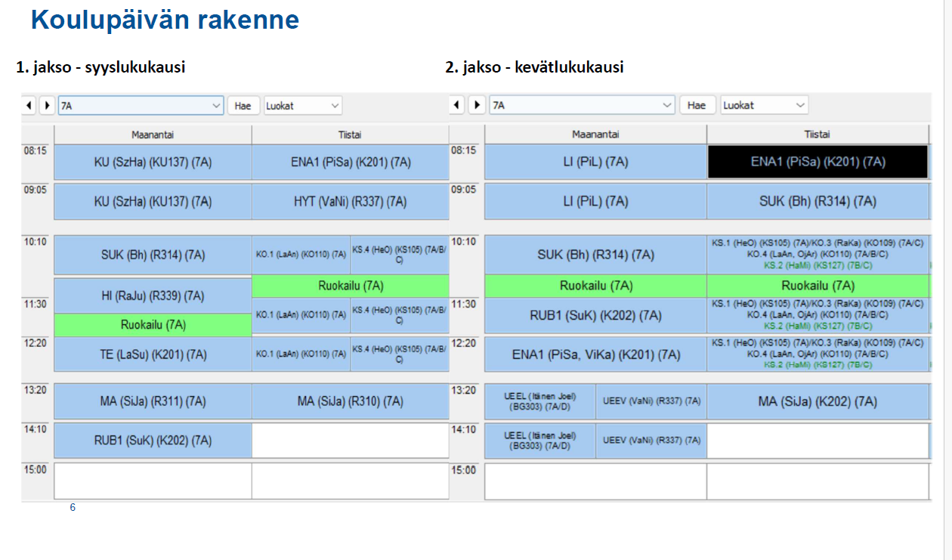

Slide 7
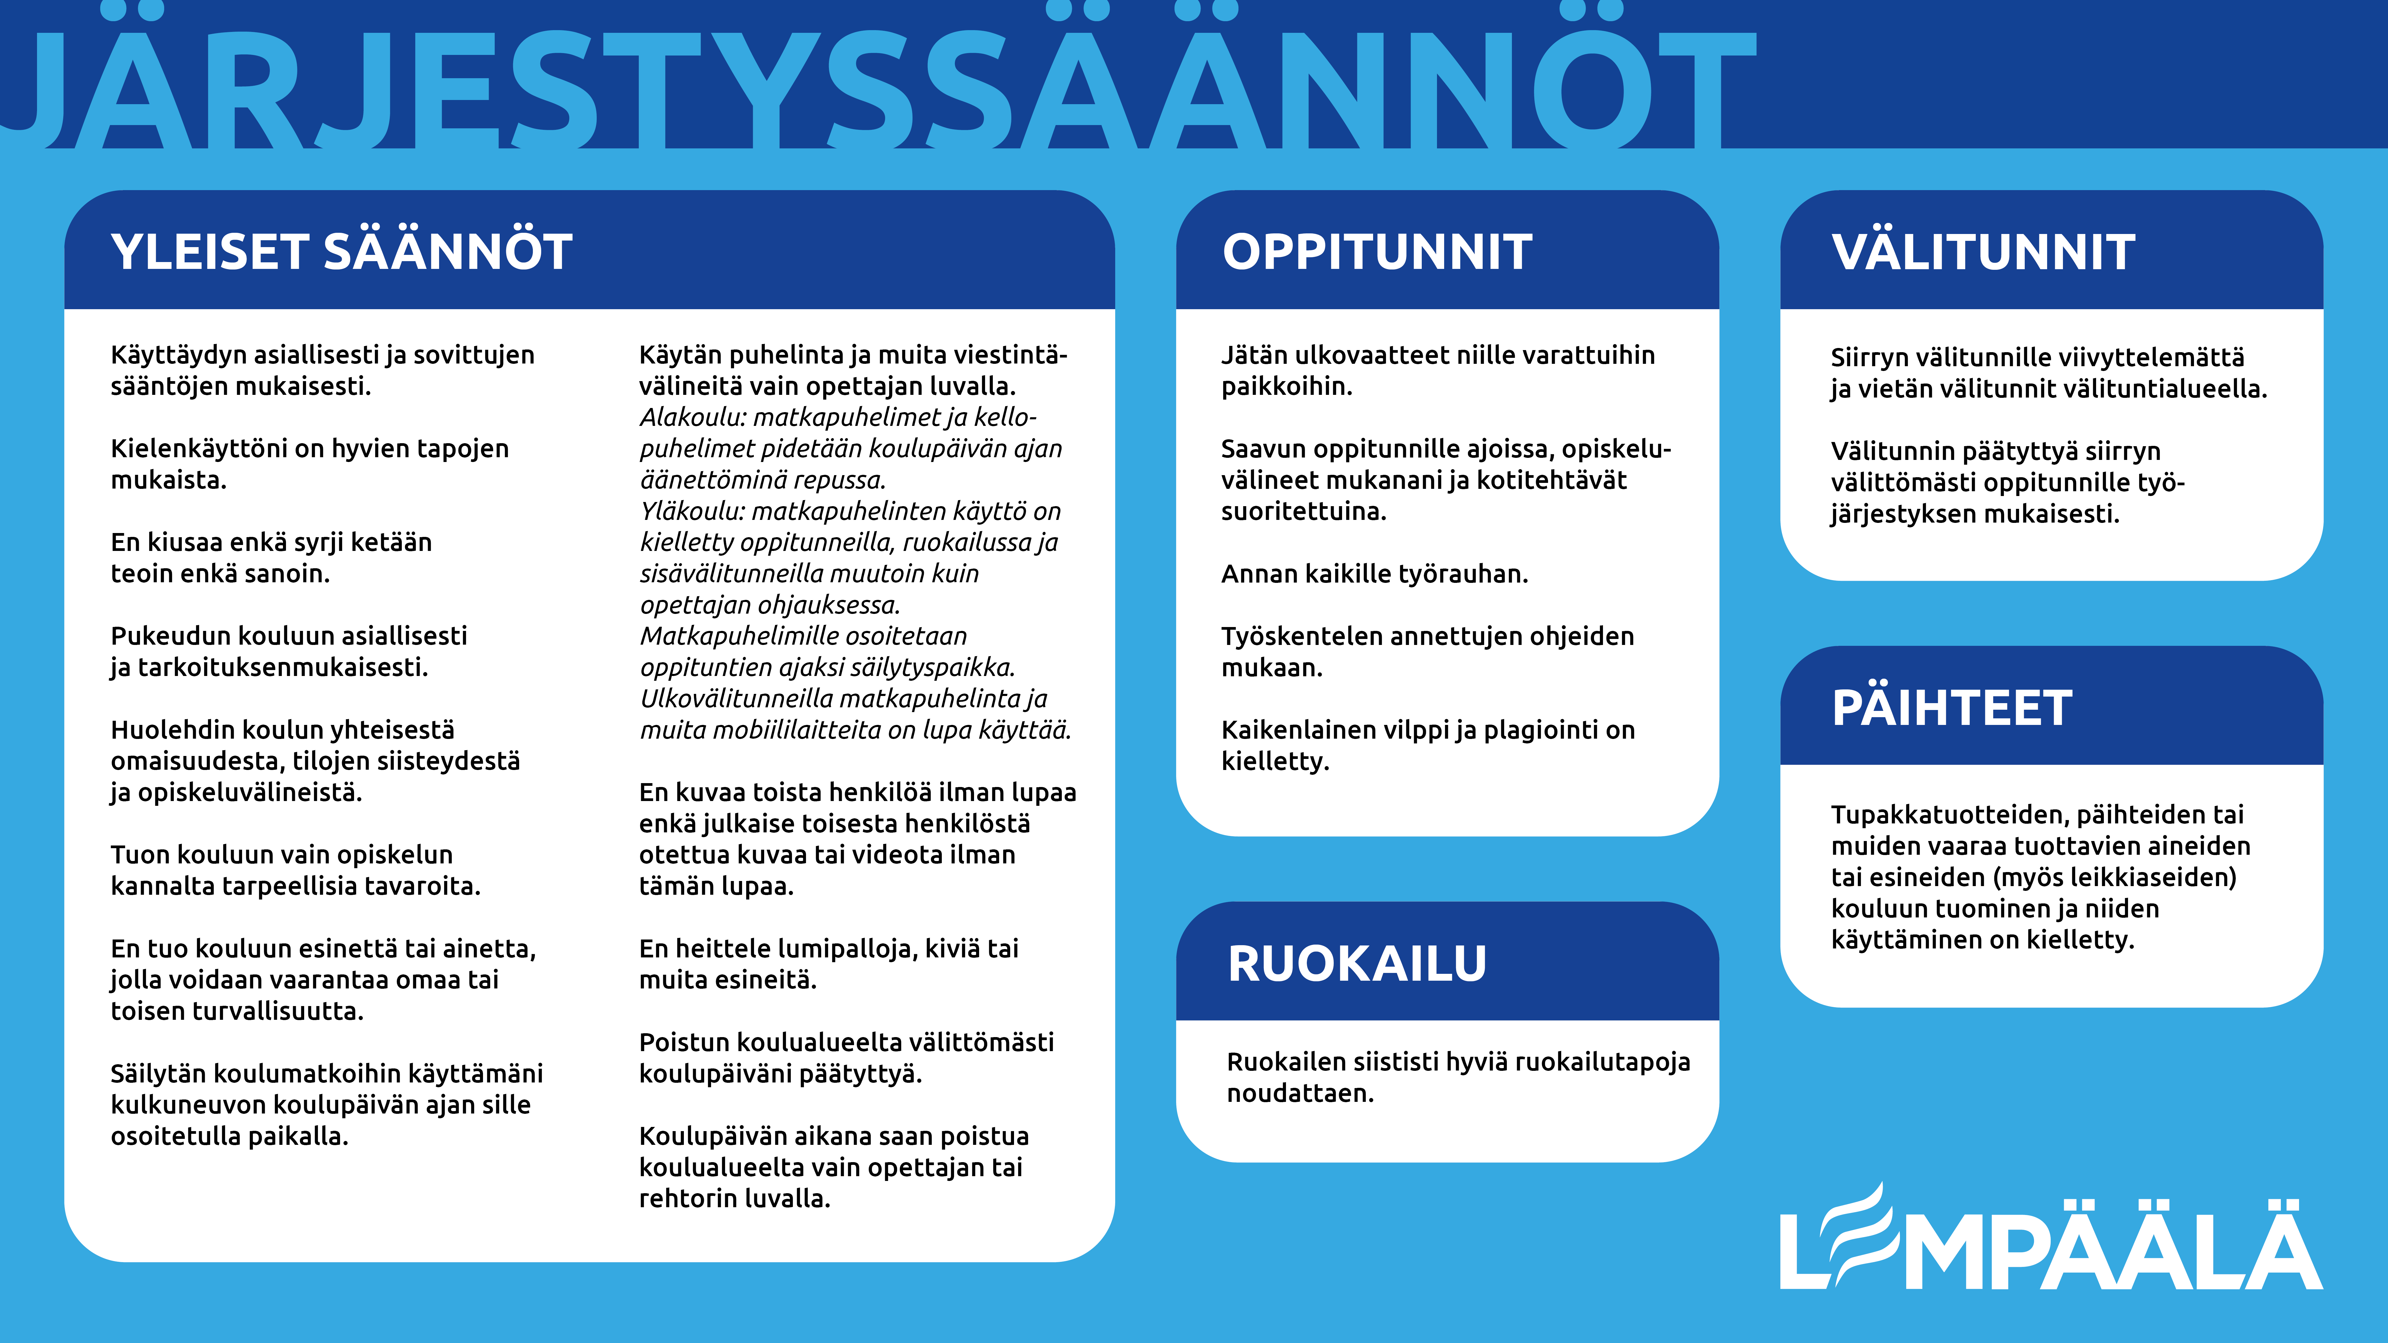

Slide 8
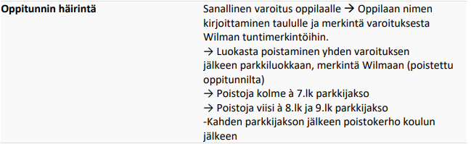
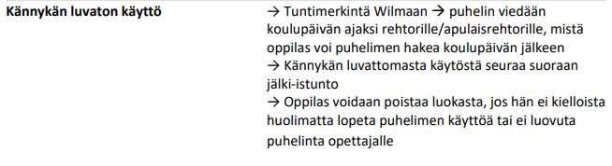
Järjestyssäännöt
Kanavan koulun järjestyssäännöt löytyvät kokonaisuudessaan koulun kotisivuilta.
Esimerkkejä järjestyssääntöjen rangaistuskäytänteistä

Slide 9
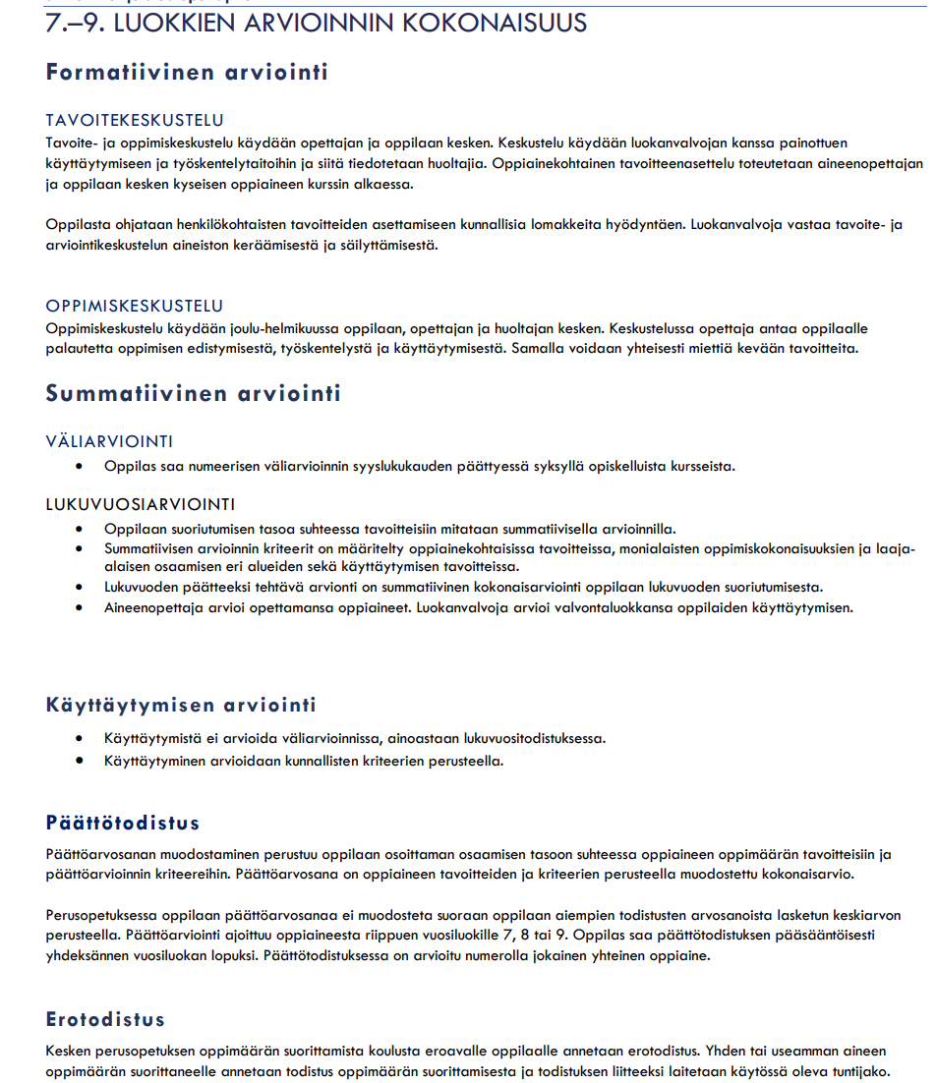
Arviointi

Slide 10
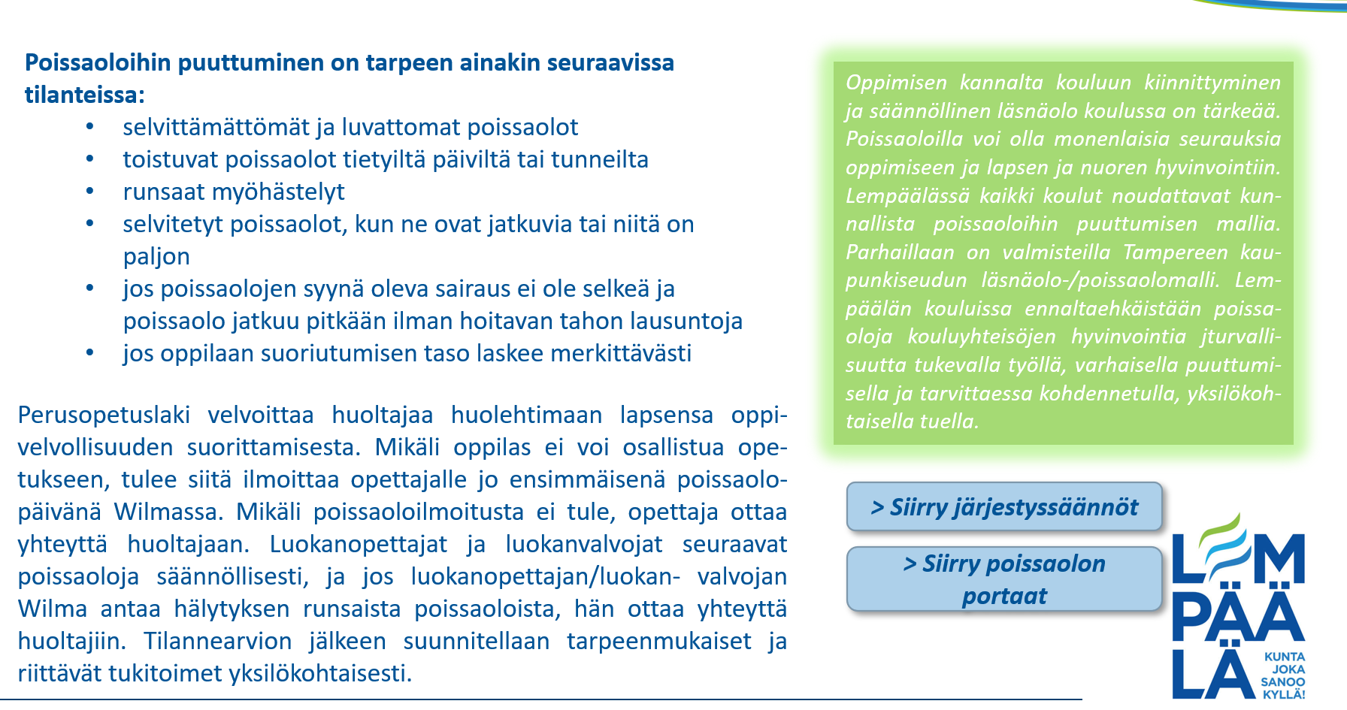
Poissaoloihin puuttuminen

Slide 11
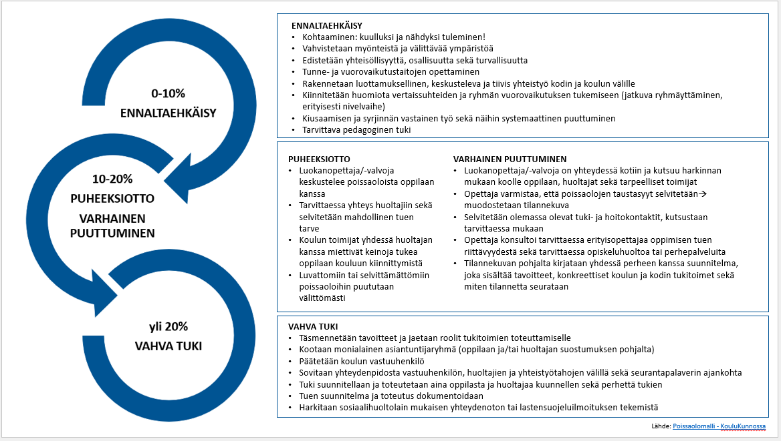
Poissaoloihin puuttuminen

Slide 12
Miksi koulupoissaoloista puhutaan ja ollaan huolissaan
Pitkäaikaisennuste koulua käymättömien tulevaisuudesta = Miksi asiasta niin paljon puhutaan ja ollaan huolissaan
lisää riskiä koulun kokonaan keskeytymiseen
lähes puolet koulua käymättömistä nuorista jättää toisen asteen opinnot kesken
altistaa ekonomisille ja sosiaalisille ongelmille aikuisiässä
altistaa työttömyydelle, päihdekäytölle sekä ajautumiselle antisosiaaliseen käytökseen
lähes puolet ohjautuvat viimeistään aikuisikäisenä psykiatrian palveluiden piiriin
lähes 15% jää aikuisena asumaan primääriperheeseensä
Alle puolet solmii avioliiton ennen keski-ikää
59% koulukieltäytyjistä jää lapsettomiksi
Nuorisopsykiatri Laura Linkosalo

Slide 13
Valinnaisista
Valinnaisista opinnoista järjestetään oma vanhempainilta seiskojen huoltajille tammi-helmikuussa 2027.
Lyhyesti valinnaisista
Valintoja tehdään kahdessa vaiheessa. Seitsemännellä luokalla tehdään syventävien opintojen valinta (V-alkuiset valinnat) sekä valitaan soveltavista valinnaisista pitkä valinnaisaine (w-alkuiset valinnat). Molempia opiskellaan sekä 8. että 9. luokalla 2h/vko. Kahdeksannella luokalla valitaan soveltavien valinnaisten lyhyet valinnaisaineet (z-alkuiset valinnat), joita opiskellaan 9. luokalla. Lyhytvalinnaisen toista valinnaista opiskellaan syksyn 2h/vko ja toista lyhytvalinnaista puolestaan kevät 2h/vko.

Slide 14


